Slide 1
IDISA -Les processus administratifs et financiers
ATELIER METHODOLOGIQUE PHASE 4 DE
L’INDICE DE DEVELOPPEMENT ET DES INÉGALITÉS ENTRE LES SEXES EN AFRIQUE
7 et 8 Juin 2016
Addis Ababa, Ethiopie

Slide 2
IDISA-processus administratifs et financiers
Qu'implique le processus administratif et financiers de IDISA?
Développer la lettre d'accord (LOA)
Signature du LoA
Transfert de fonds et le reportage
Notes:
We will look the process from the two sides – ECA and MSs

Slide 3
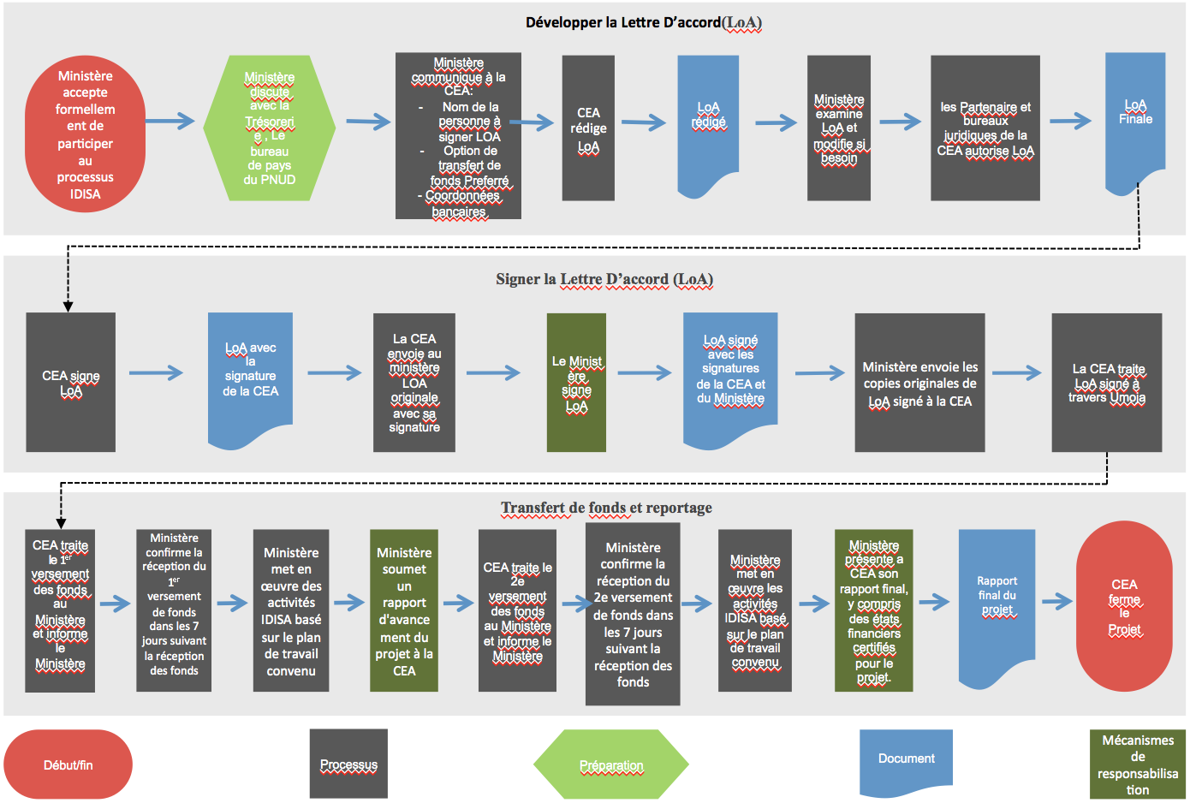

Slide 4
IDISA - Processus administratifs et financiers
Pour compléter l'ensemble du processus, que devons-nous faire?
Les rôles et les responsabilités de la CEA et les États Membres

Slide 5
IDISA - Processus administratifs et financiers
(i) LoA - CEA
Financer la mise en œuvre des activités IDISA
Rediger la LOA et partager avec les Etats membres et obtenir leur approbation
CEA signe la LoA et l'envoie aux Etats membres

Slide 6
IDISA - Processus administratifs et financiers
LOA – MSs
Fournir l'information nécessaire pour la LOA (coordonnées bancaires, nom et adresse des signataires, les options de transfert de fonds)
Passez en revue le projet de Loa et revenir vers la CEA à temps
Signer la LoA originale et renvoyer à la CEA

Slide 7
IDISA - Processus administratifs et financiers
(ii) Transfert de fonds et le reportage –CEA
Transfert de la 1er versement
Suite à la réception des rapports des MSs -
– 2eme versement sera transféré

Slide 8
IDISA - Processus administratifs et financiers
Transfert de fonds et le reportage - MSs
Accuser réception du 1er versement
Mettre en œuvre les activités IDISA et envoyer les deux rapports de fond et financiers à la CEA selon les modèles sur la LoA.

Slide 9
Fin du projet – La CEA met fin au projet

Slide 10
Merci!!

